Slide 1
2.项目的进度控制
项目计划的执行需要作如下两个方面的工作：
  需要多次反复协调．
  消除与计划不符的偏差
项目计划的控制就是要时刻对每项工作进度进行监督，然后，对那些出现“偏差”的工作采取必要措施，以保证项目按照原定计划进度执行，使预定目标按时和在预算范围内实现．

Slide 2
①如何做好项目的进度控制
明确项目控制的目的
加强来此各方面的综合、协调和督促．
要建立项目管理信息制度
项目主管应及时向领导汇报工作执行情况，也应定期向客户报告，并随时向各职能部门介绍整个项目的进程．
项目控制包括对未来情况的预测、对当时情况的衡量、预测情况和当时情况的比较以及及时制定实现目标、进度或预算的修正方案．

Slide 3
②项目控制的流程
制定基准计划
（进度、预算）
等待，进入下一个报告期
开始项目
每个报告期内
收集实际进程数据
（进度、成本）
将变化列入项目计划
（范围、进度、预算）
计算出更新的项目进度、预算和预测
分析当前状况并与计划比较（进度、预算）
需采取纠正措施吗
识别纠正措施和
协调相关变化

Slide 4
③项目控制手段和工具
控制手段：
制定并遵守计划
不断监督
必要时进行调整
沟通
团队工作
可视化图表：
重要的关系
里程碑图
甘特图
费用成本曲线
资源负荷图
项目成本记录
工作绩效图

Slide 5
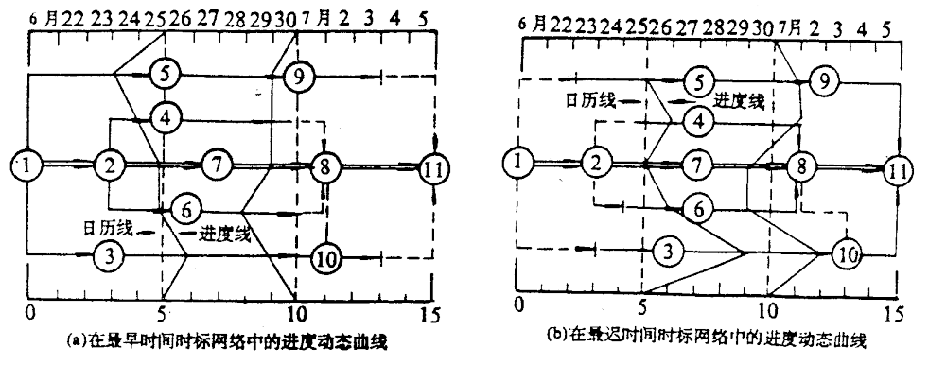
项目进度动态曲线图
——时间坐标网络图

Slide 6
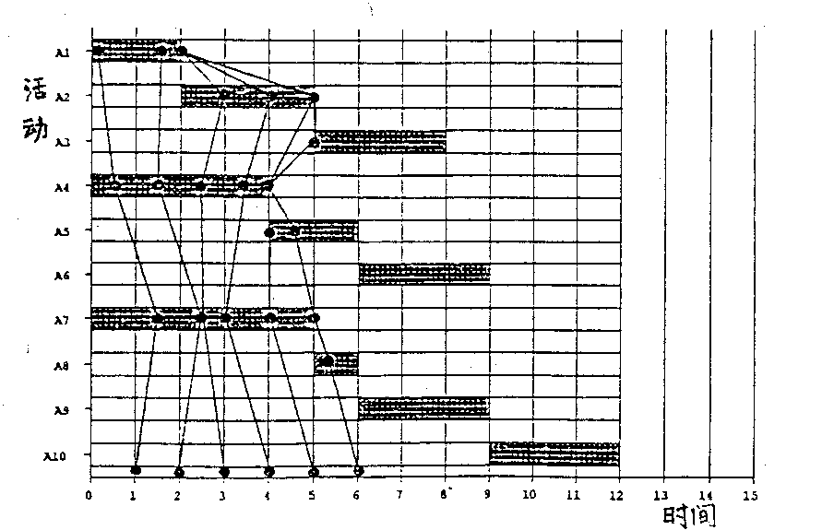
项目进度动态曲线图
——时间坐标网络图

Slide 7
④项目进度控制的类型(1)
——作业控制
作业控制的内容就是采取一定措施，保证每一项作业本身按计划完成。
作业控制是以工作分解结构WBS的具体目标为基础的，也是针对具体的工作环节的。通过对每项作业的质量检查以及对其进展情况进行监控，以期发现作业正在按计划进行还是存在缺陷，然后由项目管理部门下达指令，调整或重新安排存在缺陷的作业，以保证其不致影响整个项目工作的进行。

Slide 8
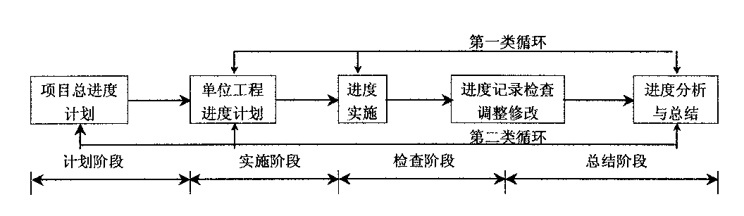
⑤项目进度控制的类型(2)
——进度控制
项目进度控制是一种循环的例行性活动。其活动分为四个阶段：编制计划、实施计划、检查与调整计划、分析与总结。

Slide 9
⑤项目进度控制的类型(2)
——进度控制
进度控制在相当程度上关系着项目的成功与否。进度控制就是采取措施来保证项目按计划的时间表来完成工作。经常出现的实际进度与计划不符的情况是托期，所以进度托期就成为项目工作中的一个重要问题
责任心不强、信息失实或遗漏、协作部门的失误等都会影响到工期。不过有许多工期的拖延都是可以避免的，比如增强员工信心、完善信息制度等。
不同层次的项目管理部门对项目进度控制的内容是不同的。较高层次的管理部门，比如总经理，它只要求控制项目进程中的主要事件，亦即里程碑事件的进度。而较低层次的管理部门，对进度的要求就较为详细。到具体的作业单位，就应该对项目中与之有关的所有工作的进度负责。

Slide 10
⑤项目进度控制的类型(2)
——进度控制
按照不同管理层次对进度控制的要求分为三类：
·项目总进度控制：项目经理等高层次管理部门对项目中各里程碑事件的进度控制
·项目主进度控制：主要是项目部门对项目中每一主要事件的进度控制。在多级项目中，这些事件可能就是各个分项目。通过控制项目主进度使其按计划进行，就能保证总进度的如期完成。
·项目详细进度控制：主要是各作业部门对各具体作业进度计划的控制。这是进度控制的基础，只有详细进度得到较强的控制才能保证主进度的按计划进行，最终保证项目总进度，使项目目标得以顺利实现。
项目控制主要解决的问题是克服托期，但实际进度与计划不符的情况还有另外一种，即工作的过早完成。一般来说，这是有益无害的，但在有些特定情况下，某项工作的过早完成会造成资金、资源流向问题，或支付过多的利息。所以，在可能出现这些问题时，项目经理应该控制工作的开始日期，直到需要再开始。

Slide 11
⑥项目执行信息的收集
在整个报告期内，需要收集两种数据或信息：
实际执行的数据，包括活动开始或结束的实际时间；使用或投入的实际资源和成本等；
有关项目范围、进度计划和预算变更的信息。

Slide 12
信息数据收集的五种方法
发生概率统计法：即对某一事件发生的次数进行记录的信息收集方法，主要用于：延误报告次数、无事故天数、运行故障次数等。
原始数据记录法：这是对项目中实际资源投入量和项目产出技术指标进行统计。
经验法：这类指标的定量或定级来源于人的主观意志。
指标法：对一些较难或者甚至无法直接获得的对象的有关信息，寻找一种间接的度量或指标。
口头测定方式：这种方式常用于测定队员的合作质量、队员士气高低、项目主和业主间合作程度等。

Slide 13
⑦项目进展报告的内容
项目进展简介：列出有关重要事项。对每一个事项，叙述近期的成绩、完成的里程碑以及其它一些对项目有重大影响的事件（如采购、人事、业主等）。
项目近期趋势：叙述从现在到下次报告期间将要发生的事件。对每个将要发生的事件进行简单说明。并提供一份下一期的里程碑图表。
预算情况：一般以清晰、直观的图表反映项目近期的预算情况，并对重大的偏差做出解释。
困难与危机:困难是指你力所不能及的事情，危机是指对项目造成重大险情的事,同时可提出高层管理人员支持的要求。
人、事表扬

Slide 14
⑧项目进展报告的形式
日常报告：日常报告是为报告有规律的信息，按里程碑时间安排报告时间，有时根据资源利用期限发出日常报告，也有时每周甚至每日提供报告；
例外报告：此种报告的方式用在为项目管理决策提供信息报告；
特别分析报告：常用于宣传项目特别研究成果或是对项目实施中发生一些问题进行特别评述。

Slide 15
项目关键点检查报告
关键点名称：
检查组名称：
检查组负责人：
报告人：
报告日期：
报告份数：
对关键点的目标描述
关键点结束时间与计划时间相比
提交物是否能满足性能要求
估计项目以后发展态势
检查组负责人的审核意见： 签名： 日期

Slide 16
项目执行状态报告
任务名称
任务编码
报告日期
状态报告份数
实际进度与计划进度相比
投入工作时间加未完成工作的计划时间和计划总时间相比
提交物是否能满足性能要求
任务能否按时完成
现在人员配备状况
现在技术状况
任务完成估测
潜在的风险分析及建议
任务负责人审核意见：
签名： 日期

Slide 17
任务完成报告
任务名称及编码：
结束日期：
交付物的性能特点：
实际工作时间和计划时间相比：
实际成本和估计费用相比：
实施过程中遇到的重大技术问题及解决办法：
评审意见：
评审人： 日期：
紧后工作名称及编码：
紧后工作计划及措施：
项目负责人审核意见： 签名： 日期：

Slide 18
重大突发性事件的报告
事件发生的时间：
事件发生的部位：
突发性事件的描述：
对项目正常实施影响的程度：
事件发生的初步原因分析：
建议采取的补救措施：
项目负责人审核意见： 签名： 日期：

Slide 19
项目变更申请报告
项目名称：
项目负责人：
项目变更的原因：
项目变更替代方案描述：
估计项目变更后对总项目进度的影响：
变更时所涉及到的相关单位：
项目负责人的审查意见：
签名： 日期：
上级项目主管部门的审查意见：
签名： 日期：

Slide 20
项目进度报告(IBM)
项目进度报告
姓名：
项目名称：
本周结束日期：
关键问题
任务范围有变化吗？
超过目标日期了吗？
估算有问题吗？
有技术问题吗？
有评审问题吗？
是
否
对跟踪项目的解释：
下一周任务计划：
问题和办法：
完成人：
日期：
评审人/日期：

Slide 21
项目管理报告(IBM)
项目管理报告:
项目号:
项目名称:
报告日期:
项目经理:
项目报告数:
是
否
状态总结
1．实际进度超过10%吗？
2．以投入工作时间加未完成工作的计划时间超计划时间的10%吗？
3．完成任务的数量超计划的10%吗？
4．提交物能满足性能要求吗？
5．项目能按时交货吗？
6．满足用户的要求吗？
7．与用户的关系被接受了吗？
8．附上职员工作总结、资源计划总结、累积完成任务总结报告吗？
人员配备状况:
技术状况:
任务完成估测:
附上的用户进度报告:
编号:
审批
项目经理: 日期:
管理人: 日期:

Slide 22
项目进度控制总结
依 据
工具与技术
结 果
项目时间表
进展报告
变更请求
进度管理计划
进度变更控制系统
进展度量
补充计划
项目管理软件
项目时间表更新
补救的行动
经验教训

Slide 23
三、项目的费用管理
项目的费用管理主要是在批准的预算条件下确保项目的保质按期完成，其主要包括资源计划、费用估计、费用安排及费用控制几个方面的内容。
完成一个项目，财务资金是一个关键的问题。所以，只有明确了进度，才能搞清楚要支出多少费用．
项目主管在与各职能部门协议费用限额时，既要考虑费用支出总额是否符合预算要求，又要切实可行．项目主管还可另外掌握一笔资金，用于无法避免的超支．
项目的费用管理主要涉及的是完成项目所需资源的费用支出，可是项目费用管理正确的观点应是以寿命周期费用为基本出发点。

Slide 24
1.资源计划
资源计划涉及到决定什么样的资源（人、设备、材料）以及多少资源将用于项目的每一工作的执行过程之中，因此它必然是与费用估计相对应起来的。

Slide 25
资源计划所依赖的数据
工作分解结构WBS
项目工作进度计划
历史信息：历史信息纪录了先前类似工作使用资源的需求情况，这些资料一般是可以获得的。
范围陈述：范围陈述包括了项目工作的说明和项目目标，这些应该在项目资源计划的编制过程中应特别考虑。
资源安排描述：什么资源是可能获得的是项目资源计划所必须掌握的，特别的数量描述和资源水平对于资源安排描述是特别重要的。
组织策略：在资源计划的过程中还必须考虑人事组织、所提供设备的租赁和购买策略。

Slide 26
资源计划的工具和技术
专家判断：专家判断对于资源计划的制定是最为常用的，专家可以是任何具有特殊知识或经过特别培训的组织和个人，主要包括：
——在履行组织的其他单元；
——顾问；
——职业或技术协会；
——工业组织。
选择确认：通过制定多种资源安排计划由专家选择，最常用的是头脑风暴法。
数学模型：像网络计划中的资源分配模型和资源均衡模型等。

Slide 27
资源计划的结果
资源的需求计划
各种资源需求及需求计划的描述
具体工作的资源的需求安排
以上结果主要用各种形式的表格予以反映

Slide 28
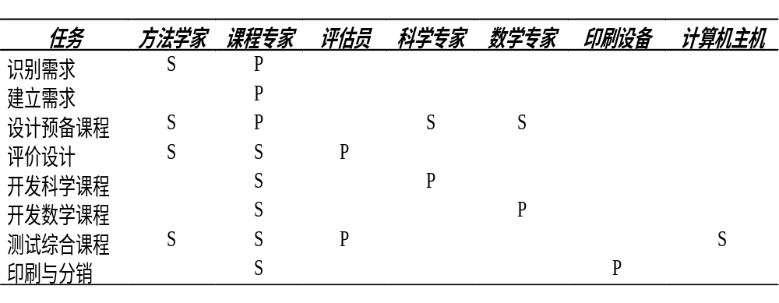
资源矩阵

Slide 29
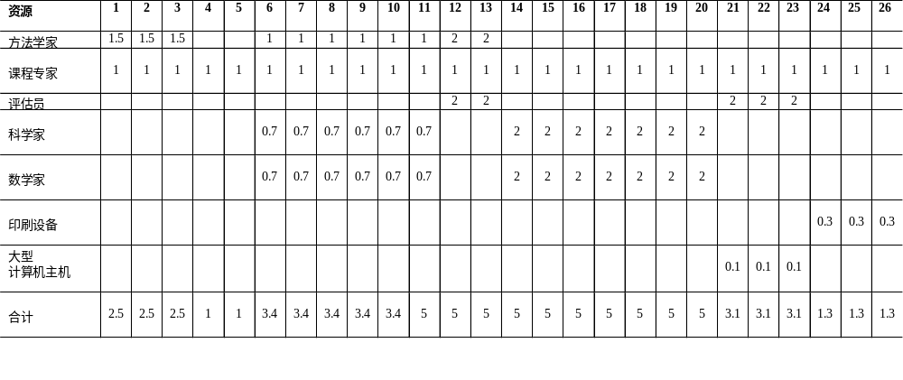
资源数据表
时间 (周)
注: 资源数据表中的数值是指工作的人周.

Slide 30
资源甘特图
方法学家
明确需要
设计课程
评价设计
测试课程
课程专家
明确需要
定义要求
设计课程
评价设计
开发科学课程
开发数学课程
测试课程
印刷／分销
评估员
评价设计
测试课程
科学专家
设计课程
开发科学课程
数学专家
设计课程
开发数学课程
印刷设备
印刷／分销
计算机主机
测试课程
时间(周)
1 2 3 4 5 6 7 8 9 10 11 12 13 14 15 16 17 18 19 20 21 22 23 24 25 26

Slide 31
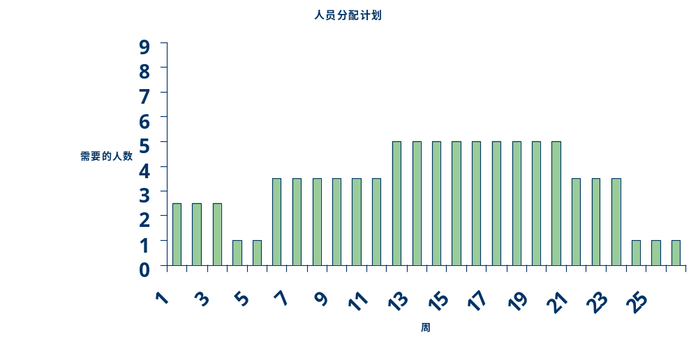
人力资源负荷图(计划)

Slide 32
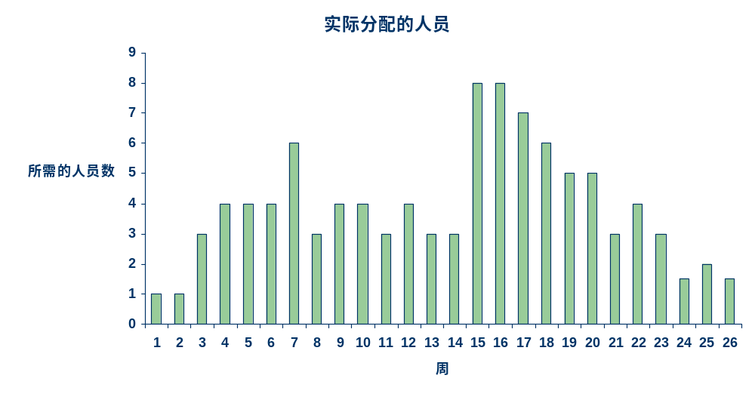
人力资源负荷图(实际分配)

Slide 33
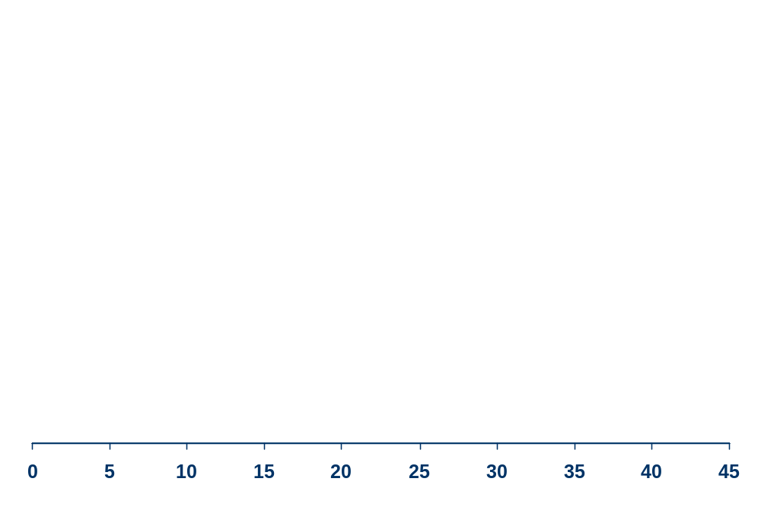
资源负荷图(实际与计划)
当天
30
25
20
人员负荷
15
实际的
计划的
10
5

Slide 34
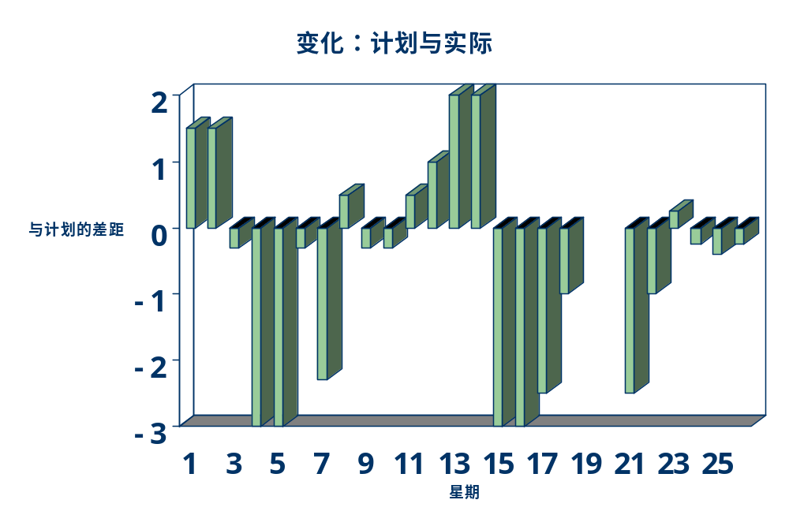
人力资源负荷图(偏差变化)

Slide 35
资源计划总结
依 据
工具与技术
结 果
工作分解结构
历史资料
范围说明书
备用资源说明
组织方针
专家判断
选择确认
数学模型
资源需求
各种图表

Slide 36
2.费用估计
费用估计指的是预估完成项目各工作所需资源（人、材料、设备等）的费用的近似值
当项目在一定的约束条件下实施时价格的估计是一项重要的因素
费用估计应该与工作质量的结果相联系。
费用估计过程中，亦应该考虑各种形式的费用交换，比如：在多数情况下，延长工作的延续时间通常是与减少工作的直接费用相联系在一起的，相反，追加费用将缩短项目工作的延续时间。因此，在费用估计的过程之中必须考虑附加的工作对工程期望工期缩短的影响。

Slide 37
费用估计的主要依赖的资料
工作分解结构WBS
资源需求计划：即资源计划安排结果
资源价格：为了计算项目各工作费用必须知道各种资源的单位价格，包括工时费、单位体积材料的费用等。如果某种资源的实际价格不知道，就应该给它的价格作出估计。
工作的延续时间：工作的延续时间将直接影响到项目工作经费的估算，因为它将直接影响分配给它的资源数量。
历史信息：同类项目的历史资料始终是项目执行过程中可以参考的最有价值的资料，包括项目文件、共用的项目费用估计数据库及项目工作组的知识等。
会计表格：会计表格说明了各种费用信息项的代码结构，这对项目费用的估计应与正确的会计目录相对应很有帮助。

Slide 38
费用估计的工具和方法
类比估计法：通常是与原有的类似已执行项目进行类比以估计当期项目的费用
参数模型法：将项目的特征参数作为预测项目费用数学模型的基本参数。如果模型是依赖于历史信息、模型参数容易数量化，且模型应用仅是项目范围的大小，则它通常是可靠的。
从下向上的估计法：这种技术通常首先估计各个独立工作的费用，然后再汇总从下往上估计出整个项目的总费用。
从上往下估计法：同上述方法相反是从上往下逐步估计的，多在有类似项目已完成的情况下应用。
计算工具的辅助：项目管理软件及电子表格软件辅助项目费用的估计。

Slide 39
从下向上的估计法(示意图)
从下向上估计法:
·估计进度
·估计资源
·估计费用
工作包

Slide 40
从上往下估计法(示意图)
·工作范围
·进度目标
·费用目标
从上向下估计法：

Slide 41
费用估计的基本结果
项目的费用估计：描述完成项目所需的各种资源的费用，包括：劳动力、原材料、库存及各种特殊的费用项如折扣、费用储备等的影响,其结果通常用劳动工时、工日、材料消耗量等表示。
详细的说明：费用估计的详细说明应该包括：
——工作估计范围描述，通常是依赖于WBS作为参考
——对于估计的基本说明，比如费用估计是如何实施的
——各种所作假设的说明
——指出估计结果的有效范围

Slide 42
费用估计总结
依 据
工具与技术
结 果
工作分解结构
资源需求
资源单价
活动时间估计值
历史资料
费用科目表
类比估计
参数建模
自下向上估计
自上向下估计
计算机化工具
费用估计值
辅助的详细资料
费用管理计划

Slide 43
3.费用预算
费用预算包括给每一独立工作分配全部费用，以获得度量项目执行的费用基线(图示)
费用预算可以分为以下三部分：
——直接人工费用预算
——辅助服务费用预算
——采购物品费用预算

Slide 44
累积费用曲线
(今天)
实际支出
费用支出
总的计划支出
计划支出
当日实际支出与计划
支出之间的差
异
时间

Slide 45
费用预算
①费用预算依赖的主要数据包括
——费用估计
——工作分解结构
——项目进度：费用的分配和安排应该是与进度计划相适应的。
②费用预算的技术和方法：类同于费用的估计。
③费用预算的结果：费用预算的主要结果是获得费用线，费用线将作为度量和监控项目实施过程中费用支出的依据，通常的费用曲线随时间的关系是一个S型曲线。

Slide 46
费用预算总结
依 据
工具与技术
结 果
费用估计值
工作分解结构
项目时间表
费用估计的工具与技术
费用基准

Slide 47
4.费用控制
费用管理不能脱离技术管理和进度管理独立存在，相反要在成本、技术、进度三者之间作综合平衡。及时、准确的成本、进度和技术跟踪报告，是项目经费管理和费用控制的依据。
费用控制就是要保证各项工作要在它们各自的预算范围内进行。费用控制的基础是事先就对项目进行的费用预算。
费用控制的基本方法是规定各部门定期上报其费用报告，再由控制部门对其进行费用审核，以保证各种支出的合法性，然后再将已经发生的费用与预算相比较，分析其是否超支，并采取相应的措施加以弥补。

Slide 48
费用控制的内容
费用控制主要关心的是影响改变费用线的各种因素、确定费用线是否改变以及管理和调整实际的改变。费用控制包括：
——监控费用执行情况以确定与计划的偏差
——确使所有发生的变化被准确记录在费用线上
——避免不正确的、不合适的或者无效的变更反映在费用线上
——股东权益改变的各种信息
费用控制还应包括寻找费用向正反两方面变化的原因，同时还必须考虑与其它控制过程（范围控制、进度控制、质量控制等）相协调，比如不合适的费用变更可能导致质量、进度方面的问题或者导致不可接受的项目风险。

Slide 49
费用控制的依据
费用线
实施执行报告：这是费用控制的基础，实施执行报告通常包括了项目各工作的所有费用支出，同时也是发现问题的最基本依据。
改变的请求：改变的请求可能是口头的也可能是书面的、可能是直接的也可能是非直接的、可能是正式的也可能是非正式的，改变可能是请求增加预算，也可能是减少预算。

Slide 50
费用控制的方法与技术
费用控制改变系统：通常是说明费用线被改变的基本步骤，这包括文书工作、跟踪系统及调整系统，费用的改变应该与其它控制系统相协调。
实施的度量：主要帮助分析各种变化产生的原因，挣得值分析法是一种最为常用的分析方法，它对于费用的控制特别有用。费用控制的一个重要工作是确定导致误差的原因以及如何弥补、纠正所出现的误差。
附加的计划：很少有项目能够准确的按照期望的计划执行，不可预见的各种情况要求在项目实施过程中重新对项目的费用作出新的估计和修改。
计算工具：通常是借助相关的项目管理软件和电子制表软件来跟踪计划费用、实际费用和预测费用改变的影响。

Slide 51
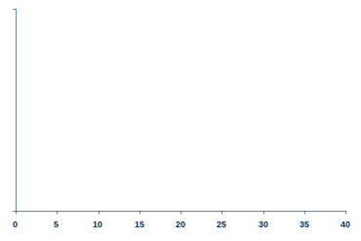
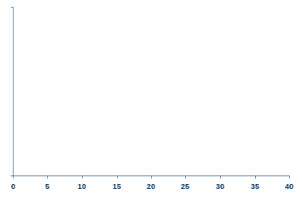
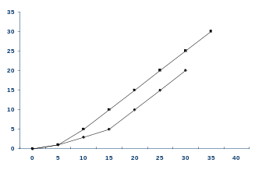
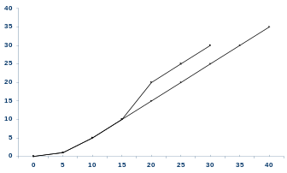
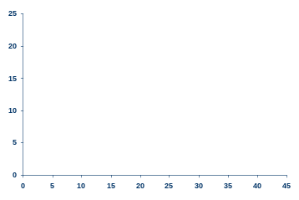
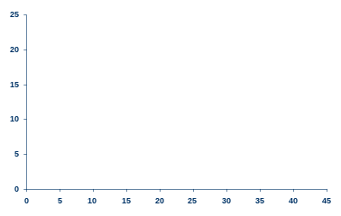
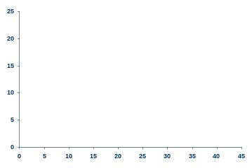
项目的费用控制图解
案例 A
当天
案例B
当天
确定需要
确定需要
需求
需求
设计
设计
开发
开发
系统测试
系统测试
实际的
累积费用曲线
计划的
累积费用曲线
计划的
实际的
计划的
实际的
人员负荷
人员负荷
计划的
实际的
实际的
计算机机时 (小时)
计算机机时 (小时)
计划的

Slide 52
挣得值方法(Earned Value Approach)
挣得值方法是对项目进度和费用进行综合控制的一种有效方法。
挣得值方法的三个基本参数
  计划工作量的预算费用(BCWS)，即(Budgeted Cost for Work Scheduled)。BCWS是指项目实施过程中某阶段计划要求完成的工作量所需的预算工时(或费用)。计算公式为：BCWS=计划工作量×预算定额。BCWS主要是反映进度计划应当完成的工作量而不是反映应消耗的工时(或费用)。

Slide 53
挣得值方法(续1)
挣得值方法的三个基本参数
  已完成工作量的实际费用(ACWP)，即(Actual Cost for Work Performed)。ACWP是指项目实施过程中某阶段实际完成的工作量所消耗的工时(或费用)。ACWP主要是反映项目执行的实际消耗指标。

Slide 54
挣得值方法(续2)
挣得值方法的三个基本参数
  已完工作量的预算成本(BCWP)，即(Budgeted Cost for Work Performed)。BCWP是指项目实施过程中某阶段按实际完成工作量及按预算定额计算出来的工时(或费用)，即挣得值(Earned Value)。BCWP的计算公式为：ＢＣＷＰ=已完工作量×预算定额。

Slide 55
挣得值方法(续3)
挣得值方法的四个评价指标
  费用偏差(Cost Variance-CV)：CV是指检查期间BCWP与ACWP之间的差异，计算公式为CV=BCWP-ACWP。当CV为负值时表示执行效果不佳，即实际消费人工(或费用)超过预算值即超支。反之当CV为正值时表示实际消耗人工(或费用)低于预算值，表示有节余或效率高。

Slide 56
挣得值方法(续4)
挣得值方法的四个评价指标
  进度偏差(Schedule Variance-SV)：SV是指检查日期BCWP与BCWS之间的差异。其计算公式为SV=BCWP-BCWS。当SV为正值时表示进度提前，SV为负值表示进度延误。

Slide 57
挣得值方法(续5)
挣得值方法的四个评价指标
  费用执行指标(Cost Performed Index-CPI)：CPI是指预算费用与实际费用值之比(或工时值之比)。CPI=BCWP／ACWP。CPI＞1表示低于预算，CPI＜1表示超出预算。

Slide 58
挣得值方法(续6)
挣得值方法的四个评价指标
  进度执行指标(Schedule Performed Index-SPI)：SPI是指项目挣得值与计划值之比，SPI=BCWP／BCWS。SPI＞1表示进度提高，SPI＜1表示进度延误。

Slide 59
挣得值方法(续7)
BCWS:计划工程预算费用或计划工程投资额
BCWP:完成工程预算费用或实现工程投资额
ACWP:完成工作实际费用或消耗工程投资额
BCWP-ACWP=费用偏差CV
BCWP-BCWS=进度偏差SV
BCWP/ACWP=CPI 费用业绩指标
BCWP/BCWS=SPI 进度业绩指标

Slide 60
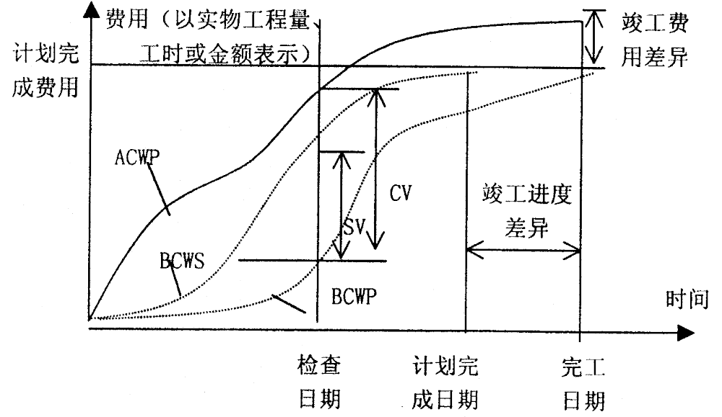
挣得值方法(续8)

Slide 61
费用控制的结果
修订费用估计
预算更新
纠正活动
估计EAC：按照完成情况估计在目前实施情况下完成项目所需的总费用EAC：
——EAC=实际支出＋按照实施情况对剩余预算所作的修改，这种方法通常用于当前的变化可以反映未来的变化时。
——EAC=实际支出＋对未来所有剩余工作的新估计，这种方法通常用于当过去的执行情况显示了原有的估计假设条件基本失效的情况下或者由于条件的改变原有的假设不再适用。
——EAC=实际支出＋剩余的预算，适用于现在的变化仅是一种特殊的情况，项目经理认为未来的实施不会发生类似的变化。
经验教训：以案例库的形式保存下来，作为以后的参考

Slide 62
费用控制
依 据
工具与技术
结 果
费用基准
进展报告
变更请求
费用管理计划
费用变更控制系统
进展度量
补充计划
计算机化工具
修订的费用估计值
预算更新
补救行动
根据完成情况的项目总费用估算
经验教训

